Slide 1
Sunnikan Consulting
Conseil et Prestations de Services pour
"Sunnikan" : du grec "Syn" ensemble et "Nikhein" gagner
Management de la
Qualité
Management des Processus
Management des
Risques
Médicaments
Dispositifs Médicaux
Cosmétiques
Nutrition

Slide 2
La Mission
Concevoir, mettre en place et maintenir les systèmes de management de la qualité, des processus et des risques qui permettent de garantir :
  la sécurité des patients et le respect de leurs droits
  la conformité réglementaire
  le recueil de données validées et complètes

Slide 3
Introduction
N°1 en France du management de la qualité clinique
(recherches impliquant la personne humaine)
N°1 en France du management de la qualité en pharmacovigilance
Sunnikan est une société indépendante
fondée en 1996 et dirigée par le Dr Georges MARTIN
Sunnikan recherche l'excellence et des solutions gagnant-gagnant, à travers :
  la satisfaction de ses clients
  la formation de ses Consultants
  le partage de ses bases de connaissances
  l'innovation de ses méthodologies de travail

Slide 4
Organisation interne
Direction
Gérant / CEO
Assistante Direction
Juristes *
Direction des Opérations
3 Directrices des Opérations / Operations Managers
Gestionnaire de Missions **
Mission
1 Consultant Senior + Consultants
(Seniors, Expérimentés, Juniors)
Pré-devis
Devis Contrat Planification
Attribution ressources
OK
Participation pré-devis, devis
Livrables client
Indicateurs Sunnikan
Écoute clients / remontée des besoins
Facturation et suivi
Bilan de fin de mission
Revue de mission / actions d'amélioration
Gestionnaire Systèmes & Réseaux ***
* Veille, capitalisation, assistance réglementaire interne et externe, contrats clients, juridique Sunnikan
** Support aux Opérations, aux Consultants, facturation
*** Systèmes d'Information

Slide 5
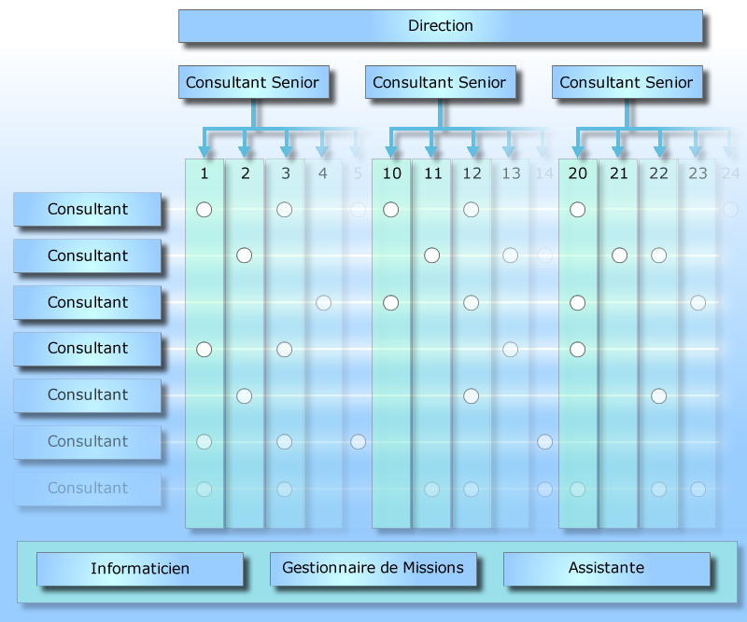
Organisation
12 Consultant(e)s tous salariés (CDI) de Sunnikan
  4 Pharmaciens
  5 Scientifiques
  2 Juristes
  1 Ingénieur-Médecin
Fonctions support
  1 Gestionnaire de Missions
  1 Informaticien
  1 Assistante
Implantation
  Fontenay-sous-Bois (94)
  Lyon (69)
  Bordeaux (33)
Notes:
Slide modifiée le 12/02/15 par CM
SUNNIKAN Consulting
5

Slide 6
Eléments financiers
Chiffre d'affaires (CA)
  2018 : 1600 K€
  2017 : 1882 K€
  2016 : 1444 K€
Notre client principal représente 6% de notre chiffre d'affaires.
Plus de 80% du CA est réalisé en Recherche Clinique et environ 15% en Pharmacovigilance
Environ 50% du CA concerne des prestations d'audit.
Nos clients sont majoritairement des laboratoires pharmaceutiques et des sociétés de biotechnologie : environ 70% du CA.

Slide 7
Domaines d'expertise
Recherches impliquant la personne humaine
Vigilances
Pharmacovigilance
Cosmétovigilance
Matériovigilance
Validation des Systèmes Informatisés
Études
pré-cliniques
Établissement
Pharmaceutique
Exploitant
Production de Médicaments Expérimentaux

Slide 8
Domaines
Recherches impliquant la personne humaine
Vigilances
Pharmacovigilance
Cosmétovigilance
Matériovigilance
Recherches n'impliquant pas la personne humaine
Expertise
Établissement
Pharmaceutique
Exploitant
Production de Médicaments Expérimentaux

Slide 9
Produits de santé
Hors Produits de Santé
Éléments et produits du corps humain
Gaz Médicinaux
Dispositifs Médicaux
Allergènes
Médicaments
Cosmétiques
Médicaments dérivés du sang
Thérapie Génique
Vaccins

Slide 10
Typologie des Clients
Industrie Pharmaceutique
Sociétés de Biotechnologie
Institutions Publiques (Hôpitaux, Unités de Recherche…)
Prestataires (Sociétés de Recherche sous Contrat, Laboratoires d'Analyse…)
Fabricants de
Dispositifs Médicaux
Fabricants de
Produits Cosmétiques

Slide 11
Conseil et prestations
Veille et Assistance Réglementaires
  Veille Réglementaire Sunnikan "Recherches impliquant la personne humaine"
  Veille Réglementaire "Organismes génétiquement modifiés"
  Assistance Réglementaire
  Distribution de Safety Observer (PV FOCUS)
Management de la Qualité, des Processus et des Risques
  Mise en place et maintenance de Systèmes de Management (Qualité, Processus, Risques)
  Rédaction de Procédures Opératoires Standard (Assurance Qualité, Processus Opératoires, Gestion de Risque…)
  Audits (organisationnels, réglementaires (Bonnes Pratiques, ISO...), de sites, de prestataires, de documents...
  Contrôles Qualité
  Accompagnement de démarche Qualité (ISO 9001…)
  Formation

Slide 12
Prestation de conseil
Modalités
  Devis, décrivant la méthodologie de la mission
Coût
  1.500 € HT / jour, pour l'expertise Senior
  1.300 € HT / jour, pour l'expertise non Senior

Slide 13
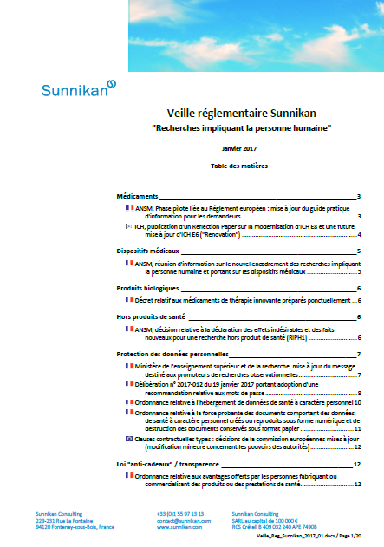
Bulletin de Veille Réglementaire Sunnikan
"Recherches impliquant la personne humaine"
Contenu
  référentiels réglementaires (France, Europe, Monde)
  recommandations et Bonnes Pratiques
  référentiels indirectement liés (ex : Conseil National de l'Ordre des Médecins, CNIL…)
  analyse de l'impact sur le système de management de la qualité
12 numéros par an (adressés en début de mois)
Environ 100 abonnés (septembre 2019)

Slide 14
Bulletin de Veille Réglementaire Sunnikan
"Recherches impliquant la personne humaine"
Contenu
  référentiels réglementaires (France, Europe, Monde)
  recommandations et Bonnes Pratiques
  référentiels indirectement liés (ex : Conseil National de l'Ordre des Médecins, protection des données à caractère personnel…)
  Analyse de l'impact sur le système d'assurance de la qualité
Modalités
  12 numéros par an (adressés en début de mois)
  1.500 euros HT / an, pour une adresse électronique
  500 euros HT par adresse électronique supplémentaire
  Diffusion autorisée dans le Service abonné

Slide 15
Bulletin de Veille Réglementaire Sunnikan
"Organismes génétiquement modifiés"
Contenu
  Réglementation spécifique relative aux recherches fondamentales, précliniques et cliniques portant sur des OGM
  référentiels réglementaires (France, Europe, Monde)
  recommandations et Bonnes Pratiques
  référentiels indirectement liés (ex : dissémination volontaire, utilisation confinée…)
12 numéros par an (adressés en début de mois)

Slide 16


Distribution du bulletin de veille réglementaire
"Safety Observer"
Bulletin de veille réglementaire internationale en pharmacovigilance
Réalisé par (M. Thierry HAMARD)
Contenu
  revue complète des exigences Internationales, Américaines, Européennes et Françaises en termes de Pharmacovigilance
  alertes produits
Numéro mensuel adressé par courrier électronique, 11 numéros par an
A ce jour, plus de 400 utilisateurs le reçoivent dans le monde entier

Slide 17
Distribution du bulletin de veille réglementaire
"Safety Observer"
Modalités
  Numéro mensuel adressé par courrier électronique, 11 numéros par an
  Abonnement fonction du type de diffusion souhaité (800 Euros HT pour une personne, 2000 Euros HT pour une diffusion sur un site, 4000 Euros HT pour une diffusion multi-sites)
Bulletin de veille réglementaire internationale en pharmacovigilance
Contenu
  revue complète des exigences Internationales, Américaines, Européennes et Françaises en termes de Pharmacovigilance
  alertes produits
A ce jour, plus de 400 utilisateurs le reçoivent dans le monde entier
Développé par (M. Thierry HAMARD)

Slide 18
Assistance réglementaire
Champ d'application
  Référentiels réglementaires relatifs à la recherche biomédicale, aux études non interventionnelles
  Référentiels indirectement liés à la recherche et au développement cliniques (CNIL, Conseil National de l'Ordre des Médecins…)
  Médicaments, dispositifs médicaux, hors produits de santé
Modalités
  Achat de journées (8 heures) d'assistance réglementaire (durée de validité : 2 ans)
  Demandes par personnes habilitées par le Client
  Réponse écrite sous 48 heures ouvrées, par courrier électronique
  Récapitulatif du temps décompté transmis à chaque assistance

Slide 19
Assistance réglementaire
Champ d'application
  Référentiels réglementaires relatifs à la recherche biomédicale, aux études non interventionnelles
  Référentiels indirectement liés à la recherche et au développement cliniques (CNIL, Conseil National de l'Ordre des Médecins…)
  Médicaments, dispositifs médicaux, non produits de santé
Modalités
  Achat par avance de journées (= 8 heures) d'assistance réglementaire (durée de validité : 2 ans)
  Demandes par personnes habilitées par le Client
  Réponse écrite sous 48 heures ouvrées, par courrier électronique
  Récapitulatif du temps décompté transmis à chaque assistance

Slide 20
Rédaction et mise à jour de procédures
Jeux de procédures
  Management de la Qualité
  Recherches impliquant la personne humaine
    Processus de réalisation d'un essai clinique
    Data Management
    Statistiques…
  Protection des données personnelles
  Pharmacovigilance
  Affaires Réglementaires
  Information Médicale

Slide 21
Rédaction / mise à jour de procédures
Définition des besoins (≈ Cahier des Charges)
  champ d'application
  procédures / processus concernés
  documents pré-existants
  format, langue…
  Formulaires, modèles de documents, spécifications
Puis définition de la mission ⇨ Proposition méthodologique et financière

Slide 22
Mission de rédaction / mise à jour de procédures
Méthodologie 1
lancement de la mission
  État des lieux de la documentation
  Collecte des documents et informations nécessaires
fourniture par Sunnikan d'un document de travail (procédure, formulaire, etc.) :
  document client annoté ou document Sunnikan "générique", mis à jour notamment par rapport à :
    la réglementation
    les exigences externes (les actionnaires)
    Les exigences internes connues du Consultant

Slide 23
Mission de rédaction / mise à jour de procédures
Méthodologie 2
Relations Sunnikan avec les opérationnels du client
  "Groupes de travail"
    de 2 à 4 personnes, par thème, avec 1, 2 ou x réunions sur les différentes versions du document en fonction du niveau de définition des processus
    Le plus souvent dans les locaux du client
    Avantages : participation, appropriation
    Difficultés : temps "Client", logistique importante, mission longue
  OU "Interviews"
    d'1 personne experte du processus qui aura obtenu si nécessaire un consensus interne préalablement à l'interview
    Dans les locaux du client ou au téléphone
    Avantages : logistique moins lourde
    Difficultés : reconnaissance de l'expert processus par ses pairs

Slide 24
Mission de rédaction / mise à jour de procédures
Méthodologie 3
Livraison par Sunnikan des versions intermédiaires (v0.1, v0.2, etc.) des documents qualité
Implication ou non de Sunnikan dans l'intégration des commentaires compilés dans les documents qualité
Gestion des documents dans les outils de gestion électronique et d'e-learning du client, en fonction de la demande du client :
  possible sous réserve de la formation du Consultant
  charge de travail à évaluer
Formation aux procédures, en fonction de la demande du client :
  Préparation de supports de formation
  Préparation de QCM d'évaluation des connaissances (et des corrigés)
  Réalisation de formations présentielles

Slide 25
Mission de rédaction / mise à jour de procédures
Facteurs-clé de succès
Chef de projet Client, Interlocuteur unique :
  prise de décision, compilation et décision sur les commentaires
+/-Gestionnaire de Mission :
  back-up, logistique, diffusion des documents
Temps d'implication Client :
  mais "concentré" principalement sur les groupes de travail et les relectures de documents
Membres des groupes de travail / experts choisis (et missionnés) :
  ayant obtenu les informations nécessaires avant l'interview / groupe de travail
Terminologie établie dès le début (titres, fonctions, documents, etc.)

Slide 26
Mission de rédaction / mise à jour de procédures Simulation budgétaire 1
Hypothèse faite par Sunnikan pour le besoin de la présentation :
  Mise à jour de 10 procédures
  Mise à jour de 10 formulaires (les modèles de "gros" documents sont exclus de cette simulation : RMP template, PSUR template, etc.)
  2 Groupes de Travail successifs d'une demi-journée par document (revue de la version 0.1 puis 0.2)
  Revue de 2 procédures par Groupe de Travail
  Pas de formation présentielle mais fourniture d'un support de formation impliquant QCM et corrigés

Slide 27
Mission de rédaction / mise à jour de procédures Simulation budgétaire 2
 | Temps | Coût
Journée de lancement de la mission (état des lieux documentaire) | 1 jour
Mise à jour de 10 procédures (1,65 jour jusqu'à la version 0.3) | 16,5 jours
Mise à jour de 10 formulaires (0,75 jour jusqu'à la version 0.3) | 7,5 jours
Animation de 5 groupes de travail "initiaux" (revue V0.1) | 2,5 jours
Animation de 5 groupes de travail de "suivi" (revue V0.2) | 2,5 jours
Préparation de 10 supports de formation (incluant le QCM et sa correction) : 1 jour par procédure | 10 jours
Pilotage (5%) | 2 jours
TOTAL | 42 jours | 50.400 euros HT*
*Hors réduction liée au volume et hors frais de déplacement

Slide 28
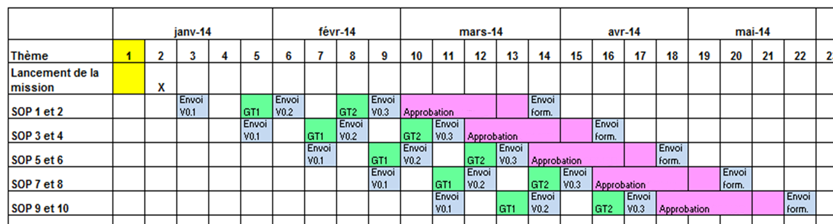
Mission de rédaction / mise à jour de procédures Simulation de planification

Slide 29
Mission de rédaction / mise à jour de procédures Coordination et État d'avancement
Coordination de la mission par un Consultant Senior
  homogénéité des livrables
Recours à une Équipe pluridisciplinaire
État d'avancement
  Mis en place par le Consultant
  Suivi et envoyé au client au minimum mensuellement (en lien avec la facturation)

Slide 30
Les atouts de Sunnikan
Missions similaires de rédaction / mise à jour de procédures en Pharmacovigilance
  depuis début 2010 : 21 missions de mise à jour / création de documents qualité de pharmacovigilance (de 1 à 100 documents mis à jour/ créés)
    dont 8 depuis juillet 2012 (mise en place de la nouvelle réglementation Européenne)
    pour des Structures Corporate : 9 missions
    pour des filiales : 10 missions
    pour des prestataires : 2 missions
Rédaction / revue de 5 Pharmacovigilance System Master Files (PSMF)
2 Consultants spécialistes de la réglementation européenne et française de la pharmacovigilance et notamment spécialistes de la nouvelle réglementation européenne

Slide 31
En conclusion…
Un projet clairement défini notamment en termes de :
  Calendrier
  Documents à réviser
  Personnes impliquées
  Temps Client
Un accès à des consultants experts dans ce type de projet et sur ce domaine
Une organisation Sunnikan permettant le suivi continu de la mission

Slide 32
Rédaction / mise à jour de procédures
Solution "Groupes de travail"
  fourniture d'un document de travail (document client annoté ou document SUNNIKAN "générique")
  groupes de travail de 2 à 4 personnes, par thème, avec 1, 2 ou x réunions en fonction du niveau de définition des processus
Solution "Interview"
  méthodologie identique à la solution "Groupes de travail", les groupes de travail étant remplacés par les interviews d'un expert du processus
Solution "Revue réglementaire"
  applicable pour des documents existants et à jour au niveau des processus
  révision uniquement réglementaire

Slide 33
Rédaction / mise à jour de procédures
Solution "Groupes de travail"
  fourniture d'un document de travail (document client annoté ou document Sunnikan "générique")
  groupes de travail de 2 à 4 personnes, par thème, avec 1, 2 ou x réunions en fonction du niveau de définition des processus
  livraison des versions intermédiaires (v0.1, v0.2, etc.)
  implication ou non de Sunnikan dans l'intégration des commentaires compilés
Avantages : participation, appropriation
Difficultés : temps "Client", logistique importante, mission longue

Slide 34
Rédaction / mise à jour de procédures
Solution "Interview"
  méthodologie identique à la solution "Groupes de travail", les groupes de travail étant remplacés par les interviews d'un expert du processus
Avantages : logistique moins lourde
Difficultés : reconnaissance de l'expert processus par ses pairs

Slide 35
Rédaction / mise à jour de procédures
Solution "Revue réglementaire"
  applicable pour des documents existants et à jour au niveau des processus
  révision uniquement réglementaire
  implication ou non de SUNNIKAN dans l'intégration des commentaires compilés
Avantages : documents à jour réglementairement, gain de temps Client
Difficultés : document non revu pour les autres aspects (terminologie, validité processus, cohérence avec les autres documents, etc.)

Slide 36
Rédaction / mise à jour de procédures
Facteurs de succès d'une mission de "Rédaction / mise à jour de procédures"
  Chef de projet Client unique : prise de décision, compilation des commentaires
  Gestionnaire de Mission : back-up, logistique
  temps de préparation Client
  terminologie établie dès le début (titres, fonctions, documents, etc.)
Atouts Sunnikan Consulting
  Méthodes de travail standardisées basées sur le partage des connaissances entre les Consultants
  Coordination par un Consultant Senior
  Homogénéité des livrables
  Équipe pluri-disciplinaire

Slide 37
Contrôles Qualité
Types de contrôles
  Contrôle Qualité de documents cliniques
    Rapport d’essai clinique
    Dossier d’enregistrement (Clinical Summary, Clinical Overview)
    Dossier d’autorisation d’essai clinique
    Cahiers d'Observation
  Contrôle Qualité de PSUR
Méthodologie des missions de contrôle qualité
  Définition du champ du contrôle (objectif, données critiques, chapitres…)
  Contrôle à 100 % des données vérifiables par rapport aux références données (annexes, line-listing…)
  Rapport simplifié
    classification des observations
    références
    bilan

Slide 38
Audits : types d'audits
Audits organisationnels
Audits de conformité
  réglementation, Bonnes Pratiques Cliniques, ISO 9001…
Audits de processus
  recherches impliquant la personne humaine :
    gestion de projet, monitoring, rédaction médicale, démarches réglementaires
    data management, analyse statistique
    vigilance, gestion des médicaments expérimentaux, archivage
    laboratoires centralisés, laboratoires de bioanalyse, méthodes de bioanalyse
  vigilance (pharmaco-, matério-, nutri-…)
  validation des systèmes informatisés
  systèmes de gestion des risques
  affaires réglementaires…
Audits de prestataires (qualification, suivi), de sites d'investigation
Audits de documentation de recherches cliniques
  documentation (Trial Master File), bases de données, Rapport de la Recherche…

Slide 39
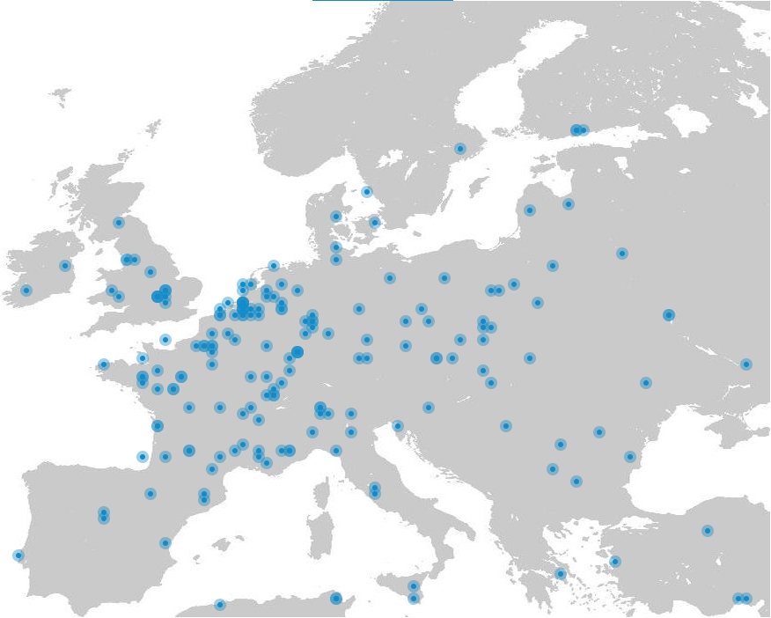
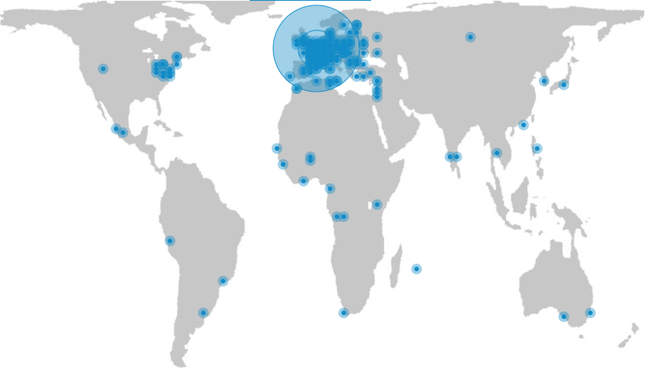
Audits : localisation
2017 : 90 audits dans 37 pays différents

Slide 40
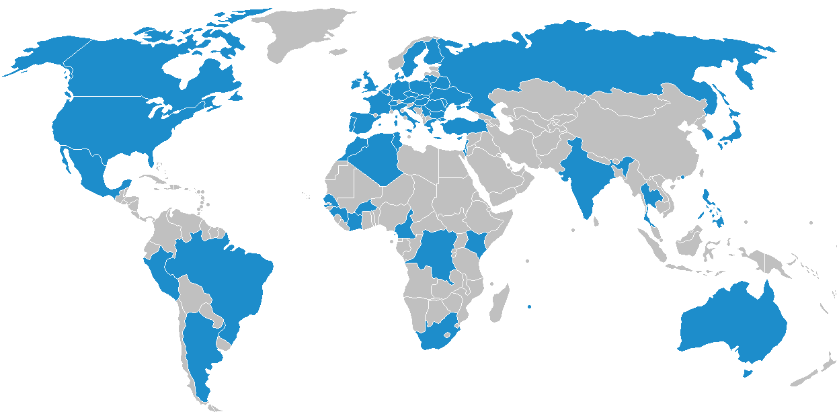
Audits : localisation
2018 : 137 audits dans plus de 30 pays

Slide 41
Audits : types d'audits
Audits en recherche clinique (interventionnelle ou non, registre) (95 audits en 2018)
  Audit de promoteur (revue des systèmes), mock inspection
  Audit d'un ou plusieurs systèmes d'un promoteur
  Audit de TMF (chez le promoteur ou chez un prestataire)
    Parfois couplé à l'audit des prestations chez les prestataires
    Parfois à distance (accès à l'eTMF)
  Audit de site d'investigation
    Gestion de l'essai
    Processus de recueil du consentement de sujets
    Dossier Investigateur, Dossiers médicaux / CRF (analyse de risque)
    Médicaments expérimentaux
  …

Slide 42
Audits : types d'audits
Audits en recherche clinique (interventionnelle ou non, registre) (suite)
  Audit de prestataires
    Audit de qualification (organisation, qualification du personnel, système qualité, 1 ou plusieurs systèmes en fonction de la prestation envisagée)
    Audit au cours de la recherche (organisation, qualification du personnel, système qualité, prestations réalisées)
    Activités : gestion de projet, démarches réglementaires, monitoring, data management, statistiques, vigilance de l'essai, rédaction médicale, analyses centralisées, archivage, gestion des comités, prestataire en charge des médicaments expérimentaux
    Si utilisation d'un système informatisé, revue de la documentation relative à sa validation
  …

Slide 43
Audits : types d'audits
Audits en recherche clinique (interventionnelle ou non, registre) (suite)
  Audit de base de données
  Audit centré sur l'intégrité des données

Slide 44
Audits : types d'audits
Audits en Pharmacovigilance (37 audits en 2018)
  Système de pharmacovigilance Corporate
  Système de pharmacovigilance Filiale
  Prestataires de pharmacovigilance ("Contract Safety Organisation")
  Distributeurs
  Système de vigilance des essais (promoteur ou prestataire)
Audits de l'"Etablissement Pharmaceutique Exploitant"
  Information Médicale
  Validation des articles promotionnels
  Formation de la visite médicale
  Prestataire de garde pharmaceutique
Audits organisationnels
Audits ISO 9001 (dans le cadre de nos démarches d'accompagnement)
Intervention dans tout type de contexte : routine, préparation d'inspection ou audit

Slide 45
Audits organisationnels
Service Hospitalier Frédéric Joliot et Groupe de Pharmacologie Clinique
(CEA - Direction des sciences du vivant, Orsay)
Centre de Lutte Contre le Cancer René Gauducheau
(Pr Harousseau - Saint-Herblain)
DRCI Grenoble
Département de Pharmacovigilance pré-marketing
Laboratoire pharmaceutique

Slide 46
Quelques référentiels d'audit
  Réglementation française relative aux recherches biomédicales et non interventionnelles (Code de la Santé Publique, Bonnes Pratiques cliniques, loi "Informatiques et libertés", etc.)
  Réglementation française relative aux établissements pharmaceutiques exploitants (Code de la Santé Publique)
  Réglementation européenne relative aux recherches biomédicales (directive 2001/20/CE et ses guidances, annexe 13 des Bonnes Pratiques de Fabrication, etc.)
  Guidelines ICH (E6, E3, E9, etc.)
  Recommandations relatives aux activités de data management (Good Clinical Data Management Practices)
  Réglementations et recommandations relatives à la Validation des Systèmes Informatisés (21 CFR part 11, GAMP 5, etc.)
  Règlementations et recommandations relatives aux laboratoires de bioanalyse (Bonnes Pratiques de laboratoire : 2000, ISO 15189, ISO 17025, Guideline on validation of bioanalytical methods)
  Normes ISO relatives au management de la qualité, aux audits, aux dispositifs médicaux (ISO 9001:2015, ISO 13485, ISO 14155)
  Réglementations et recommandations relatives à l'archivage (ISO 11799, NF Z40-350)

Slide 47
Méthodologie d'une mission d'audit
Définition des besoins (≈ Cahier des Charges)
  objectif et champ d'application
  procédures / processus concernés
  format et langue du rapport
  suggestions d'amélioration
  réunion de présentation des résultats
Définition des modalités de réalisation de la mission
  interviews, réunion de restitution,
  si audit de site, audit préalable de documentation d'étude…
Rédaction d'un devis, précisant les modalités de réalisation
Réalisation
  retour sous 24 heures ouvrées, en cas d'observation critique
  communication du projet de Rapport d'audit pour relecture
  Rapport d'audit finalisé, Certificat d'audit

Slide 48
Objectifs des audits
Respect du Planning d’audit
Préparation aux audits de la maison mère /audits des Clients
Préparation aux inspections
Audit pour cause

Slide 49
Audits : atouts de Sunnikan
L'indépendance de Sunnikan vis-à-vis des commanditaires et des audités
Son expérience liée à sa position de leader en France de l'assurance qualité clinique et pharmacovigilance
L'expertise multidisciplinaire de ses Auditeurs
La coordination de chaque mission d'audit par un Auditeur Senior
Des méthodologies éprouvées et standardisées, partagées par tous les Auditeurs
Des audits pédagogiques (communication en temps réel, explications, synthèse en réunion de clôture)
Des Rapports d'Audit complets incluant :
  un résumé managérial ("Executive Summary")
  la méthodologie d'audit
  le déroulement de l'audit
  les faits d'audit
  les non-conformités relevées
  à la demande : des suggestions d'amélioration, un plan d'action

Slide 50
Facteurs de succès d'une mission d'audit
Information de l’audité par le Client
Chef de projet Client unique : prise de décision, compilation des commentaires

Slide 51




Management du Risque
Conception et mise en place de démarches de gestion des risques ((ICH Q9)
  recherche clinique et épidémiologie, pharmacovigilance
  fabrication de médicaments expérimentaux
  systèmes informatisés
  continuité d'activité…
Analyses de risques
Rédaction de Plans de crise
Rédaction de Plans de Continuité d'Activité…
Système de gestion du risque
Procédures de management du risque
Procédures de gestion de crise
Analyses de Risque
Plans de
Continuité d'Activité
Plans de Crise

Slide 52
Validation de Systèmes Informatisés (VSI)
Prestations
  Conseil en démarches de validation
  Rédaction de procédures de VSI
  Opérations de validation
  Audits
  Formation
Référentiels
  Réglementation (ex : 21 CFR Part 11, GxP…)
  GAMP 5
  PIC/s

Slide 53
Validation de Systèmes Informatisés (VSI)
Quelques réalisations
  Rédaction de procédures de validation pour un Département de Biométrie
  Audit VSI d'un laboratoire pharmaceutique promoteur d'essais cliniques
  Audit systématique de la VSI des systèmes de biométrie lors des audits de Société de Recherche sous Contrat
  Formation à la VSI du personnel d'un éditeur informatique
  Qualification de l'installation du logiciel SAS dans un Département de Biométrie
  Validation de la migration d'une base européenne de pharmacovigilance
  Validation du changement de version d'une base européenne de pharmacovigilance

Slide 54
Formations inter-entreprises
Une dizaine par an
  Management de la Qualité et des Processus et des Risques en recherche clinique" (2 jours)
  "Deux jours pour maîtriser les savoir-faire de l’audit en recherche clinique" (2 jours)
  "Validation des Systèmes Informatisés (VSI) appliquée à la recherche clinique et à la pharmacovigilance" (2 jours)
  "Loi "Jardé" (1 jour)
  "Règlement Européen n°536/2014 relatif aux essais cliniques" (1 jour)
  "Gestion des études non-interventionnelles post-autorisation" (1 jour)
  "ICH GCP (R2)" (0,5 jour)

Slide 55
Formations intra-entreprises
Une trentaine par an
Réglementation des Essais Cliniques :
  "Essais Cliniques : les BPC ICH"
  "Essais Cliniques : la réglementation Européenne"
  "Essais Cliniques : la réglementation Française"
  "Démarches réglementaires des essais cliniques (CPP, ANSM, CNIL, CNOM)"
  "Réglementation des études épidémiologiques"
Pharmacovigilance :
  "Pharmacovigilance des études PASS, des études épidémiologiques"
  "Notifications spontanées en Pharmacovigilance"
Qualité / Audits :
  "Audits de prestataires : qualification et suivi"
  "Audits des études épidémiologiques"
  "Audits de systèmes"
Validation des Systèmes informatisés :
  "Introduction à la Validation des Systèmes Informatisés"
Modalités
  Formations standard ou adaptées au besoins du Client
  Localisation : locaux Sunnikan ou Client

Slide 56
Formations Investigateurs
Environ 5 par an
Plus de 170 personnes de l'équipe d'Investigations (Investigateurs, Techniciens de recherche clinique….) formés depuis 2012
Formations présentielles
  "Investigateurs : Responsabilités au regard de la réglementation française"
  "Investigateurs : Bonnes Pratiques Cliniques ICH"
  "Investigateurs : Bonnes Pratiques Cliniques Françaises"
Notes:
AV, 13/02/2015
Calcul du nombre d'Investigateurs avec le fichier Excel "bilan_formation" :
2014 : 23 + 7 + 30
2013 : 15 + 18 + 10
2012 : 16 + 27 + 26
Note pour 2014 : Les 30 participants de l'Inserm (2013-136) formés par FAN faisaient partie de l'équipe d'Investigateurs.
Total depuis 2012 : 172 investigateurs formés

Slide 57
Formations
Outils pédagogiques
Exercices de réflexion
Ateliers de réflexion en groupes
Quiz interactifs avec boîtiers pour les participants
  Affichage anonyme en temps réel
Interactivité
  Temps pour la discussion
  Questions / Réponses
Formulaire d'évaluation à la fin de chaque session

Slide 58
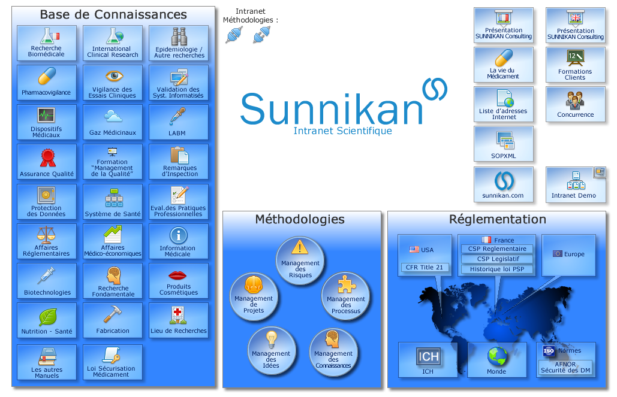
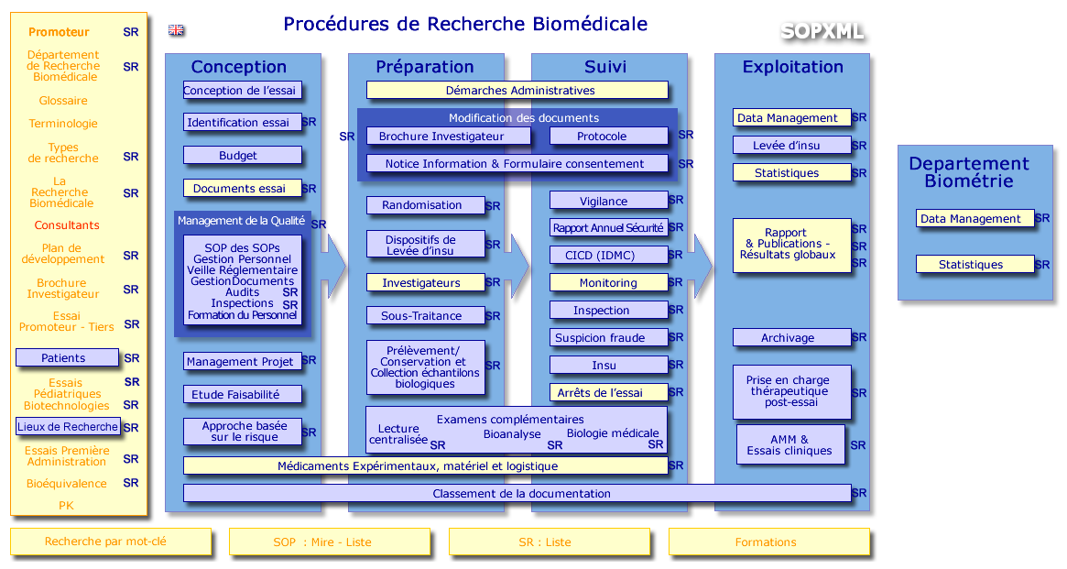
Méthodologies & Outils
Méthodologies standardisées, basées sur le partage des connaissances entre les Consultants
  le "Portail", la gestion des données de la société >>
  "l'Intranet Scientifique", la base de connaissance scientifique [délocalisé] >>
  les Procédures-type >>
  les méthodologies des missions >>
  la documentation des missions >>

Slide 59
Méthodologies & Outils le "Portail", la gestion des données de la société
données des missions (création, suivi)
gestion des temps passés sur les missions
facturation, gestion des paiements
indicateurs financiers (par période, par mission, par Consultant)

Slide 60
Méthodologies & Outils
"l'Intranet Scientifique", la base de connaissance scientifique
Textes réglementaires applicables
  législation, réglementation, recommandations,
  normes, textes de l'état de l'art
  France, Europe, USA, monde
"Synthèses Thématiques" (exclusivité Sunnikan)
  synthèses réglementaires couvrant toutes les thématiques d'une activité, ex :
    360 Synthèses Thématiques en Recherche Biomédicale
    130 Synthèses Thématiques en Pharmacovigilance
  outil de consultation, de formation
Procédures-type et annexes-type >>

Slide 61
Méthodologies & Outils les Procédures-type
Pour toutes les activités couvertes par Sunnikan, il existe des jeux de procédures-type et des annexes-type (en français et en anglais)
Les procédures de Recherche Biomédicales et d'Épidémiologie existent sous forme paramétrable ("SOP XML", exclusivité Sunnikan) :
  au niveau réglementaire : France, Europe, Monde
  au niveau des produits : médicament, dispositif médical, médicament dérivé du sang, vaccin, gaz médicinal, thérapie génique…
  au niveau des responsabilités : Promoteur, Société de Recherche sous Contrat

Slide 62
Méthodologies & Outils
Les méthodologies des missions
Pour une mission, plusieurs Consultants peuvent intervenir, les méthodes de travail sont donc standardisées
Les méthodologies sont définies pour toutes les prestations réalisées par Sunnikan : veille réglementaire, audits, rédaction de procédures…
Les check-lists d'audit prévoient toutes les situations et sont présentées sous forme de Rapport d'Audit pour faciliter sa rédaction

Slide 63
Méthodologies & Outils
La documentation des missions
Toute la documentation des missions (documents, échanges, actions) est hébergée en nuage (SharePoint, Office 365) permettant :
  l'accessibilité de la documentation en délocalisé partout dans le monde
  le partage en temps réel des documents entre les Consultants
  la gestion de l'historique des versions de documents
  l'utilisation d'une messagerie instantanée (texte, audio, vidéo) entre les Consultants

Slide 64
Expérience de la Norme ISO 9001 en recherche clinique
Le Dr Georges MARTIN, alors Responsable du Management de la Qualité , BAYER Pharma, a réalisé la 1ère certification ISO 9001 au monde en recherche clinique
Sunnikan accompagne / a accompagné plusieurs de ses clients dans une démarche réussie d'obtention et de maintien d'une certification ISO 9001 :
  prestataire de centralisation d'imagerie médicale
  Société de Recherche sous Contrat spécialisée dans les dispositifs médicaux
  GIE dans le domaine de la recherche clinique
Sunnikan a réalisé des sessions de formation à la norme ISO 9001:2015
  HCL, Institut Pasteur
Sunnikan a rédigé des Manuels Qualité (y compris en dehors d'une démarche ISO 9001)
Sunnikan intègre systématiquement les exigences ISO 9001 lors de missions (ex : rédaction de procédures, audits) impliquant la conformité à la norme

Slide 65























































Principales références
Laboratoires Pharmaceutiques, Fabricants de Dispositifs Médicaux
INVENTIVA
ISOFOL
PROSKELIA

Slide 66











Principales références
Sociétés de Biotechnologies
ENTEROME
NANOBIOTIX
PATHOQUEST

Slide 67
































Principales références
Prestataires

Slide 68


















Principales références
Institutions et Organismes de Recherche
Bordeaux BPE
Accelence

Slide 69
Quelques références en Épidémiologie
Manager Qualité en titre
Accompagnement de démarche qualité
Audits de registres (Maladie de Pompe, sclérose en plaques…)
Audits de cohortes (MGEN…)
Audits de structures d'épidémiologie
(Laboratoires pharmaceutiques, Sociétés de Recherche sous Contrat, structures institutionnelles)
Rédaction / révision de jeux de procédures d'épidémiologie
(Laboratoires pharmaceutiques, Sociétés de Recherche sous Contrat, structures institutionnelles)
Formation aux études post-AMM, aux études PASS
Audits préalables et de suivi de Sociétés de Recherche en épidémiologie
Audits de bases de données
Contrôles qualité de protocoles, de cahiers des charges de sous-traitance…
Validation de systèmes informatisés

Slide 70









Associations et Sociétés Savantes
BPC News

Slide 71

Georges MARTIN
Ingénieur, Docteur en Médecine, Gérant
Oct. 1996 Fondation de Sunnikan Consulting
1995-1996 BAYER Direction Européenne des Affaires Médicales
  Responsable européen du Management de la Qualité
1992-1995 BAYER PHARMA France
  Responsable Méthodes & Assurance Qualité
  1ère certification ISO 9001 au monde en recherche clinique
1989-1992 BRISTOL MYERS SQUIBB France
  Directeur Méthodes & Assurance Qualité
1987-1989 INSTITUT HENRI BEAUFOUR
  Médecin Chef de Projet Clinique, phases I-II
  Responsable de la base mondiale de Pharmacovigilance d’un antihypertenseur
1984-1987 IPSEN
  Médecin Chef de Projet Clinique, puis Chef de Groupe TANAKAN
1987 Docteur en médecine (Diplômes d'Université : Médecine SMUR, Médecine des catastrophes)
1985 CESAM (Certificat d'Études Statistiques Appliquées à la Médecine)
1974 Ingénieur Institut Polytechnique des Sciences Appliquées, Paris
(Major de la promotion - aéronautique, aérospatial)

Slide 72
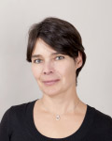
Frédérique ALBOUY-NAVARRO
Docteur en Pharmacie, Directrice des Opérations
1999 Sunnikan Consulting, Consultante Senior
  Domaines : Recherche Clinique, Vigilances, Affaires Réglementaires
  Animation de groupes de processus
  Rédaction de Procédures Opérationnelles / de Système Qualité
  Audits en Recherche Biomédicale, en Pharmacovigilance
  Formations en Management de la Qualité
1994-1999 BAYER PHARMA France
Chef de Projet puis Chef de Projet Senior
Méthodes & Assurance Qualité
  Assurance Qualité Clinique
  Méthodes
  Certification ISO 9001/9002
  Pour la Recherche et Développement Cliniques, la Pharmacovigilance.
1995 DESS Assurance Qualité du Médicament (Paris V)
1995 Docteur en Pharmacie

Slide 73
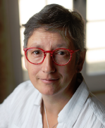
Catherine MÉRAT
Docteur en Pharmacie, Directrice des Opérations
2006 Sunnikan Consulting, Consultante Senior
  Domaines : Recherche Clinique, Épidémiologie
  Animation de groupes de processus
  Rédaction de Procédures Opérationnelles / de Système Qualité
  Audits en Recherche Biomédicale, en Pharmacovigilance
  Formations en Management de la Qualité
2002-2006 PRA International
Responsable des Opérations Cliniques
  Direction de l’équipe France des Assistants de Recherche Clinique
  Responsable de l’application des procédures et textes réglementaires (contrôle qualité)
1994-2001 ARCAM / PRA International
  Gestion d’essais cliniques, enquêtes de faisabilité
  Pharmacovigilance : gestion des déclarations et du suivi des événements indésirables graves
  Assurance qualité : rédaction / mise à jour de procédures, audits
  Formation des ARC, des Chefs de Projet Junior et des Médecins Investigateurs
1992-1994 ARCAM, France, Attaché de Recherche Clinique
1990 Docteur en Pharmacie

Slide 74
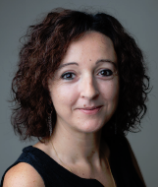
Cindy BERNAT ARLAUD
Directrice des Opérations
2008 Sunnikan Consulting
  Domaines : Recherche Clinique, Épidémiologie, Validation des
  Systèmes Informatisés (VSI)
  Rédaction de Procédures Opérationnelles / de Système Qualité
  Démarche et opérations de validation des systèmes informatisés
  Audits en Recherche Biomédicale / VSI
  Formations (réglementation, audits, VSI)
2002-2008 ROCHE, France, Direction Médicale
Chargée de Projets, Attachée de Recherche Clinique
  Coordination des activités de Validation de Cahiers d'Observation électroniques
  Support à la gestion d'Essais Cliniques et monitoring
2001-2002 LUNDBECK, France, Chef de Projet Assistant
  Dossiers de positionnement pharmaco-économiques (Alzheimer, Parkinson)
  Support à la mise en place d'études observationnelles internationales
2008 "Mise en œuvre d'une validation informatique", CEFIRA, Paris
2006 MASTER II "Gestion de Projets et d'Affaires", CNAM, Paris
2001 MASTER II "Neurobiologie et Neuropsychologie du Comportement Humain : applications à la Santé", Paris VII

Slide 75
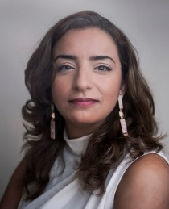
Lobna MIFTAH-ALKHAIR
Consultante Senior
  2011 Sunnikan Consulting, Consultante en Recherche Clinique
  Conseil et mise en place de systèmes qualité ISO 9001:2008
  Rédaction de Procédures Opérationnelles, de Système Qualité
  Audits (35 ) : centres d'investigation, dossiers d'étude, prestataires
  Contrôles qualité : rapports d'essais documentations d'essai,
  bases de données
  Mise à jour de la base de connaissance de Sunnikan : réglementaire,
  procédures, modèles de documents
  2013 "Data Management : processus, outils et référentiels – Approfondissement des connaissances", Sunnikan
  2013 "Validation des Systèmes Informatisés en Recherche Clinique et
  Pharmacovigilance - Approfondissement des connaissances", Sunnikan
  2012 "ISO 9001:2008", TÜV Rheinland France
  2011 "Introduction à la Validation des Systèmes Informatisés en Recherche Clinique", Sunnikan
  2011 "Deux jours pour maîtriser les savoir-faire de l'audit", Sunnikan
  2010 "Management de la Qualité, des Processus et des Risques en Recherche Clinique", Sunnikan
  2010 Master 2 "Assurance Qualité des Produits de Santé", Faculté des Sciences Pharmaceutiques et Biologiques Paris Descartes
  2009 Master 1 "Sciences du Médicament mention : Biologie dirigée vers la Pharmacologie et la Toxicologie", Université Paris Descartes

Slide 76
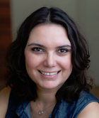
Raphaëlle KUHN
Consultante Senior
  2012 Sunnikan Consulting, Consultante en Pharmacovigilance,
  vigilance des essais cliniques
  Rédaction de procédures (Opérationnelles, Système qualité)
  Rédaction de PSMF
  Animation de groupes de travail
  Formations (Nouvelle réglementation de pharmacovigilance)
  Audits (Système)
  Contrôles qualité (ICSRs, PSURs, documents de Recherche Clinique (protocole, rapport d'étude ))
  2012 Hospices Civils de Lyon, France – Interne en pharmacie
  2011 European Medicines Agency, United Kingdom – Interne en pharmacie
  2010 Sanofi Pasteur, France – Interne en pharmacie
  2009 CRPV de Saint-Etienne, France – Interne en pharmacie
  2013 "Validation des Systèmes Informatisés en Recherche Clinique et
  Pharmacovigilance - Approfondissement des connaissances", Sunnikan
  2012 "Management de la Qualité, des Processus et des Risques en Recherche Clinique", Sunnikan
  "Deux jours pour maîtriser les savoir-faire de l'audit", Sunnikan
  2012 Diplôme d'État de Docteur en Pharmacie, Lyon I
  2011 DIU de Pharmacovigilance et sécurité du médicament, Lyon I
  2010 CESAM (Méthodologies statistiques et Pratique des essais cliniques), Paris VI

Slide 77
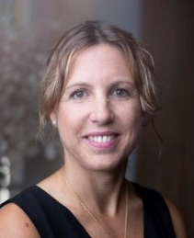
Leire OLAZABAL
Consultante
  2017 Sunnikan Consulting, Consultante en Recherche Clinique
  Audits de système (qualité, monitoring, gestion de projet, data management, analyse statistique)
  Audits d'études en Recherche Clinique : dossiers d'étude, centres d'investigation, démarches réglementaires
  Audits de prestataires de service (qualification, suivi)
  2007 DRCI du CHU de Bordeaux et GIRCI Sud-Ouest Outre-Mer, Responsable Management de la Qualité
  2007 Enseignements sur la Recherche Clinique au CHU de Bordeaux, à l'Université de Bordeaux et à l’Institut Supérieur Vidal Médical de Bordeaux
  2002 CéMAX (centre d'essais cliniques de phase I, Rouen), Responsable Qualité
  2017 "Loi relative aux recherches impliquant la personne humaine", Sunnikan
  2017 "Management de la Qualité, des Processus et des Risques en Recherche Clinique", Sunnikan
  2015 "ISO 9001:2015", AFNOR
  2012 "Deux jours pour maîtriser les savoir-faire de l'audit", Sunnikan
  2001 DESS "Assurance Qualité", Université François Rabelais, Tours
  2000 DEA "Toxicologie", Université Paris V
  1999 Maîtrise "Biochimie", Université Paris VII

Slide 78

Pauline BENOIT-ISART
Consultante, Juriste
  2017 Sunnikan Consulting, Consultante, Juriste
  Veilles règlementaires (recherches impliquant la personne humaine et Organismes génétiquement modifiés)
  Assistance réglementaire (réglementation France, Europe, ICH)
  Mise à jour de la base de connaissances de Sunnikan Consulting
  Mise à jour du support de formation "Loi Jardé"
  2018 Master 2 "Droit médical et de la santé" – Paris VIII
  2018 "Règlement général sur la protection des données", Sunnikan Consulting
  2017 "Guideline For Good Clinical Practice", Sunnikan Consulting
  2017 "Réglementation relative aux recherches impliquant la personne humaine (Loi "Jardé")", Sunnikan Consulting
  2017 Master 2 "Biotechnologies et Droit" – Tours, Université François Rabelais
  2016 Master 1 "Biotechnologies et Droit" – Tours, Université François Rabelais
  2015 Licence "Droit privé général" – Tours, Université François Rabelais

